Slide 1
주식 예측 AI 모델
20221740 김유정
20201846 조영서
20202117 백아영

Slide 2
개선점
- 피드백
단일 종목보다는 관련 종목을 같이 학습하는 편이 더 정확할 수 있다
종목마다 다른 스케일을 고려하여 예측 수행
- 해결방안
유사도지표를 활용하여 관련 종목을 표시할 수 있도록 함
한 종목을 택했을 때, 다른 연관 종목이 나올 수 있도록 코사인 유사도 활용

Slide 3
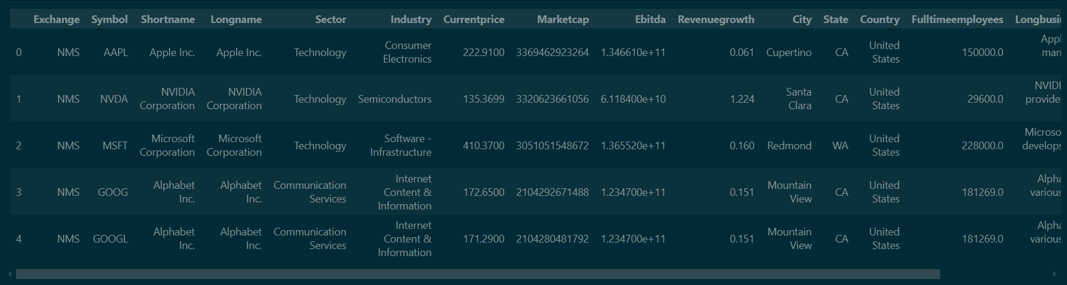
다음과 같은 기업 정보 관련 데이터 활용
코사인 유사도를 사용하기 위해 선택한 컬럼 : Sector, Industry

Slide 4
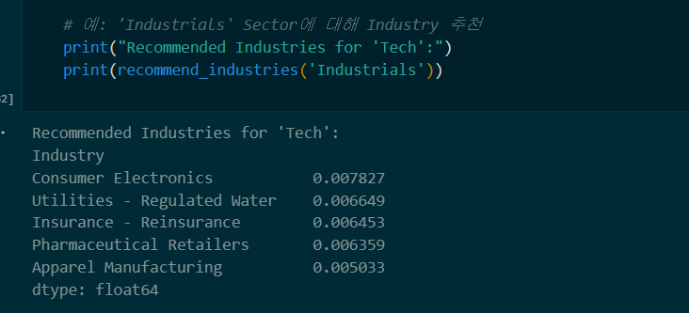

Slide 5
- 보완사항
단순 분야 뿐만 아니라 다른 지표들을 활용하는 방안도 생각중
스케일을 반영하는 유사도 고려하지 않음 -> 다른 지표 활용
현 유사도의 경우에도 0.00x로 그다지 정확하지 않음 -> 정확도 개선
- 추후 계획
스케일을 반영하는 지표 활용하여 유사도 확인
유사도를 바탕으로 관련 종목들 모두 예측 수행 가능하도록 모델에 반영 예정

Slide 6
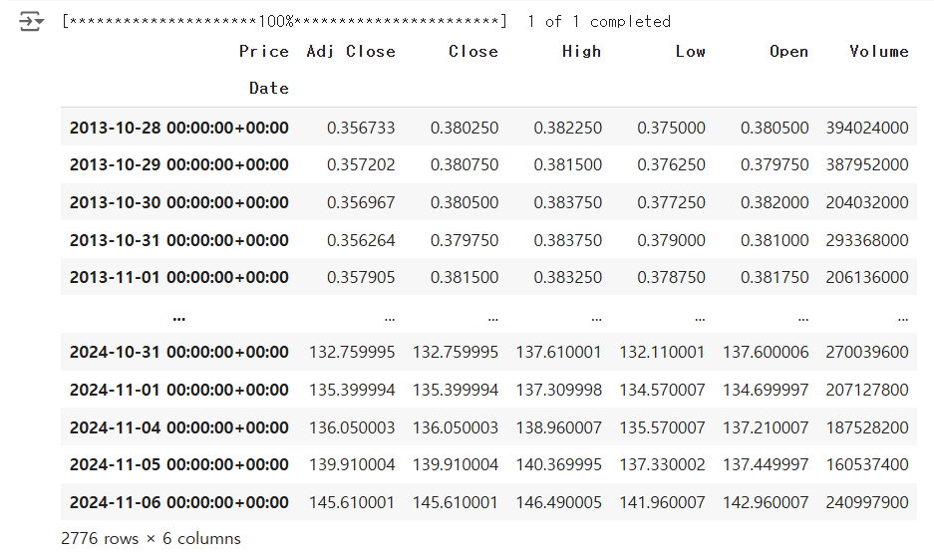
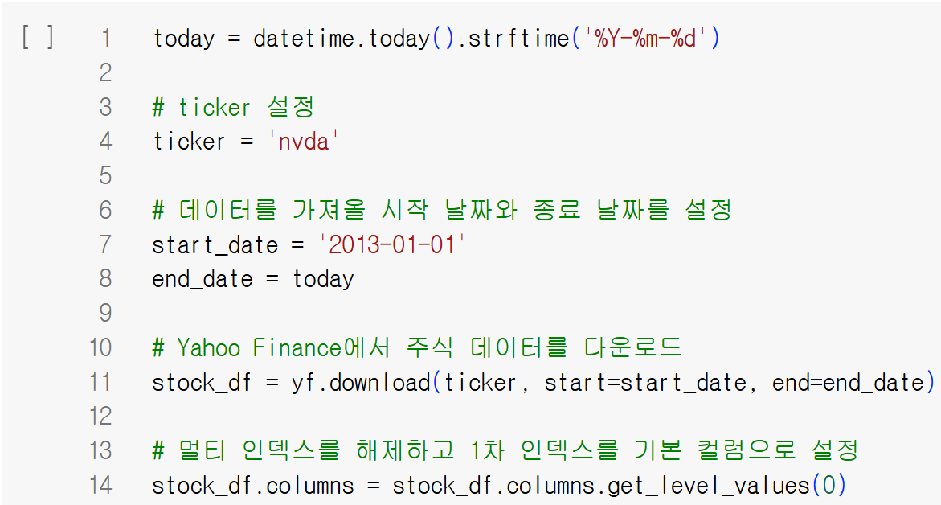
데이터 준비
1. 데이터 가져오기
yfinance 라이브러리 사용

Slide 7
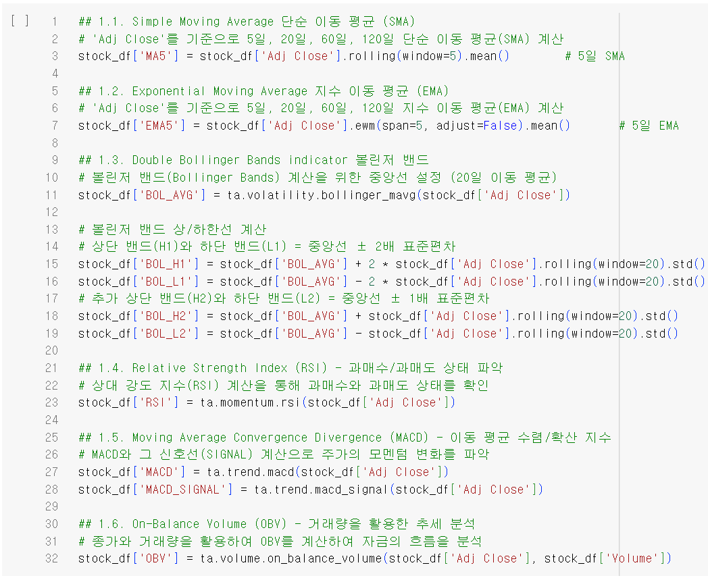
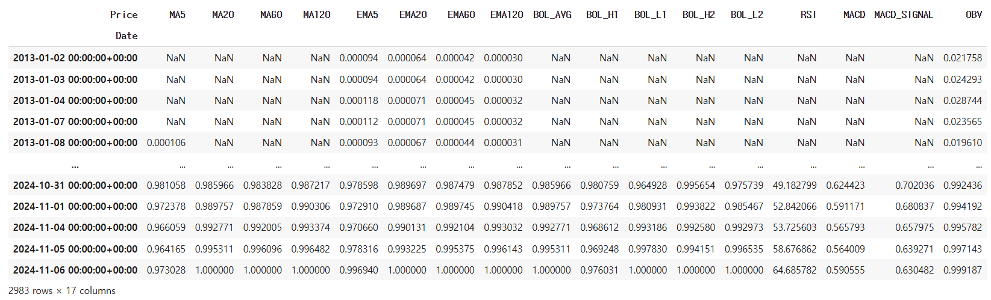
데이터 준비
2. 주요 기술적 데이터 계산
rolling(), ewm() 함수 사용
ta-lib(기술 분석 라이브러리) 이용

Slide 8
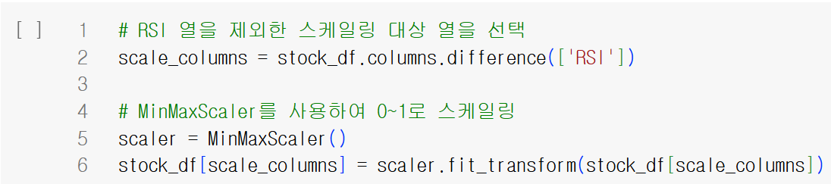
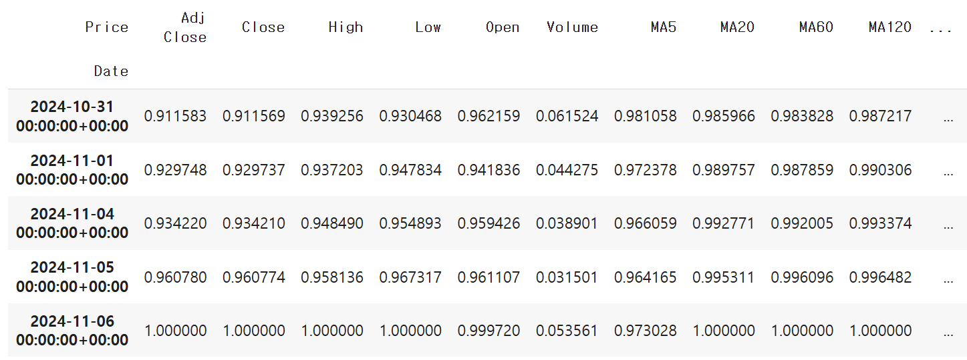
데이터 준비
3. 스케일링
MinMaxScaler(), fit_transform() 함수 사용

Slide 9
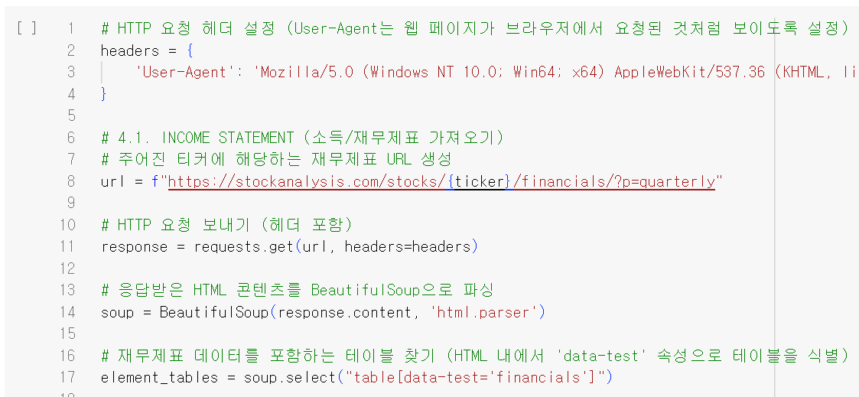
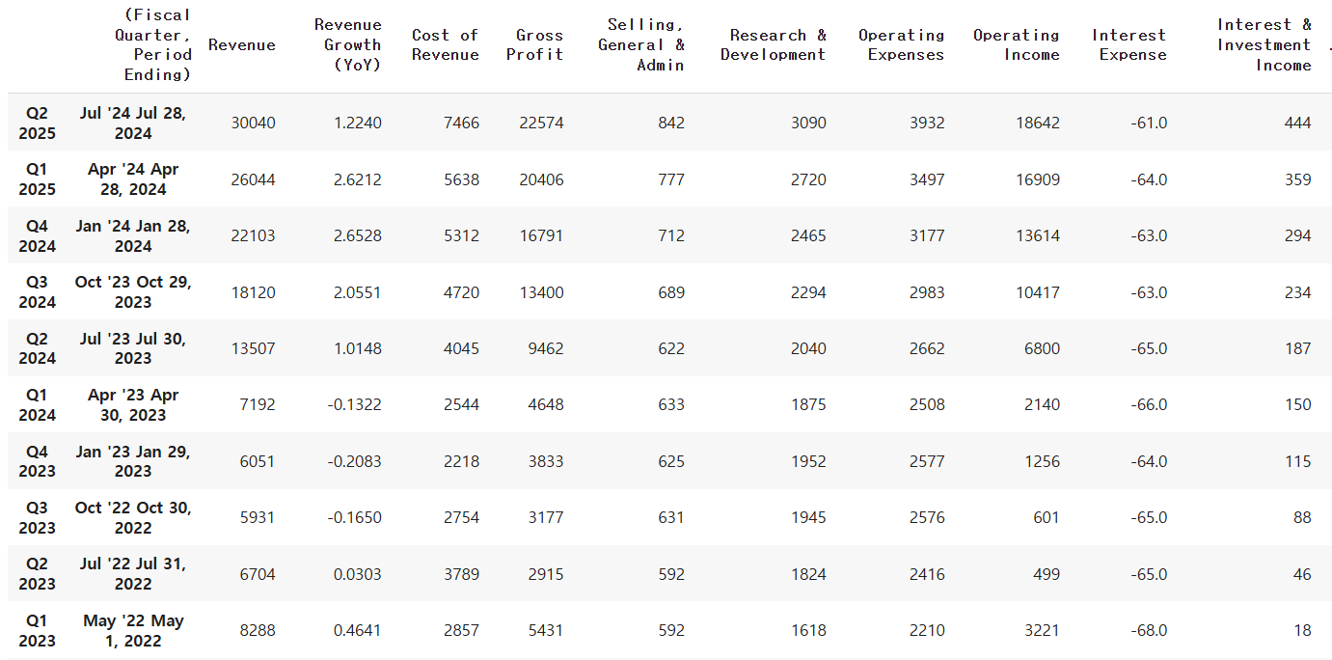
데이터 준비
4. 재무제표 데이터 가져오기
Requests, BeautifulSoup 라이브러리 사용

Slide 10
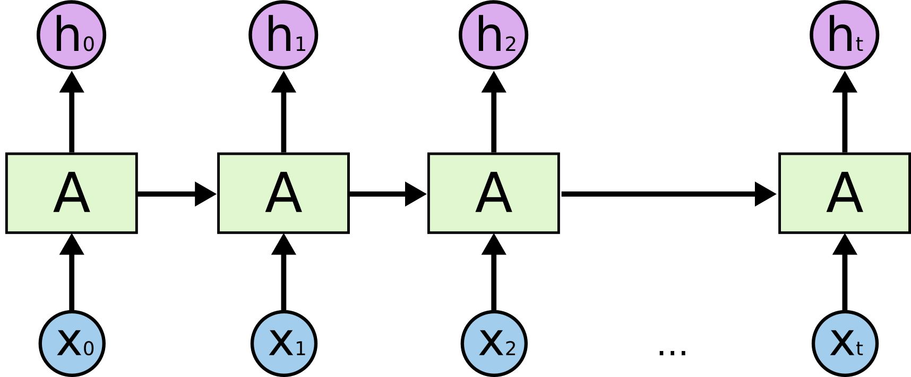
LSTM
LSTM 모델은 시계열 데이터의 장기 의존성을 잘 학습할 수 있는 순환 신경망(RNN)
( 이전 데이터의 흐름을 반영하여 주식 가격과 같은 시계열 데이터를 분석하는 데 유리 )

Slide 11
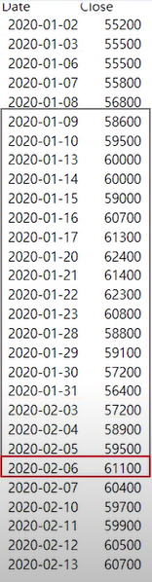
LSTM
이전 60일간의 주가 데이터를 통하여
다음날의 주가가 오를지 내릴지 예측 수행
Window_size = 60
학습 데이터: 주가 데이터 + 기술적 지표
아마존 주가 5년 학습 : 최근 1년 테스트

Slide 12
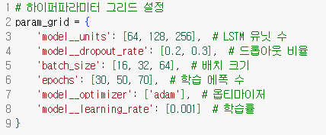
LSTM
Best parameters:
{'batch_size': 20, 'epochs': 50, 'model__dropout_rate': 0.3,
'model__learning_rate': 0.001, 'model__optimizer': 'adam', 'model__units': 128}
Best cross-validation score: 0.4832
1년간 투자 후 최종 수익률: 13.48%

Slide 13
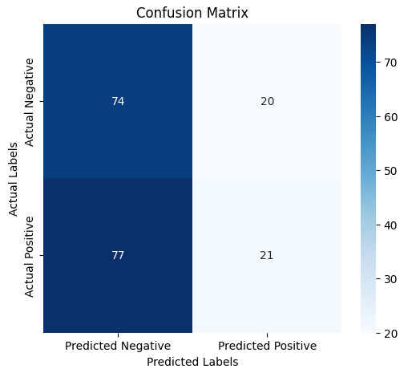
LSTM

